Slide 1
Stover4Value - Tecnologia, soluzioni logistiche e tecnologiche per produzione di biofuels e biobased materials a partire dagli stocchi di mais
Partners: OLIMAC e Staengineering
OR: DISAFA – UNITO
Polo CGREEN, 1/3/2018

Slide 2
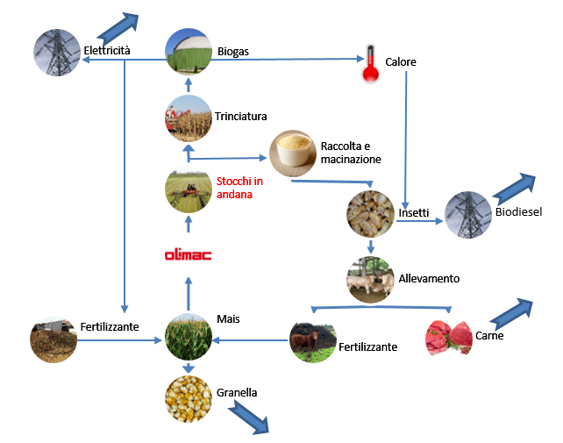

Slide 3
Work Packages del progetto
WP0 – management
WP1 – messa a punto dispositivo convogliatore testata OLIMAC per sfalcio - andanatura stocchi (OLIMAC)
WP2– analisi dei cantieri di raccolta, trasporto e stoccaggio (DISAFA, STAENGINEERING)
WP3 – produzione di molecole per biobased materials (UNITO)
WP4 – produzione di metano (STAENGINEERING)
WP5 – Business plan e analisi LCA dell’innovazione proposta (DISAFA)

Slide 4
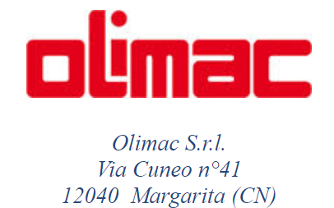
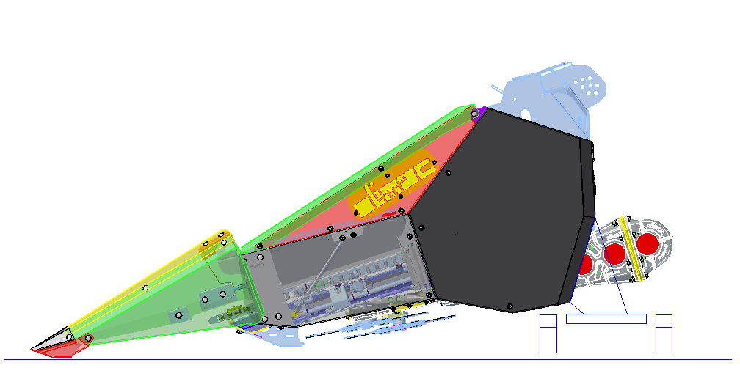
2^ Prototipo Testata con andanatore
Primo prototipo: 48% stocchi raccolti, residuo senza terra
Tradizionale: 65% raccolta, 22% residuo terroso

Slide 5

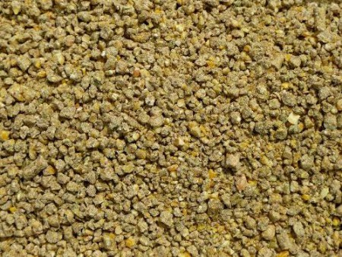
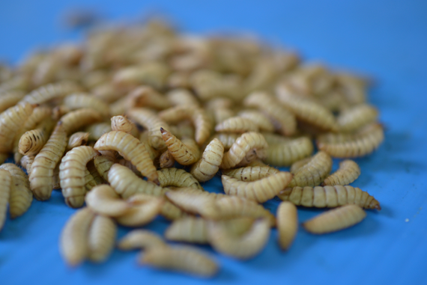

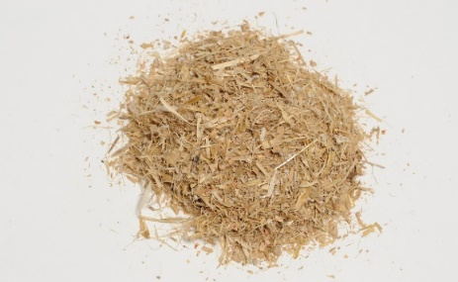

Laura Gasco & Marco Meneguz
Utilizzo di stocchi di mais (Zea mais) come substrato di allevamento per larve di mosca soldato (Hermetia Illucens) per la produzione di proteine e grassi animali per il comparto zootecnico
DIETA CONTROLLO (MIX CEREALI)
25%
NO DIFFERENZE CON IL CONTROLLO
(PESI FINALI LARVE)
LARVE DI MOSCA SOLDATO
STOCCHI

Slide 6

Potenzialità dello stocco di mais in Piemonte
Circa 160.000 ha di mais
Circa 3.200.000 t/anno di stocco
Circa 200.000.000 Smc/anno di metano (0,3% del fabbisogno IT)
Circa 450.000 t CO₂ eq risparmiate
Sottoprodotti agricoli
Effluenti zootecnici
NO al mais

Slide 7
Stover4Value
Conclusioni
Logistica di raccolta (Aumentare capacità di lavoro, riduzione costi)
Tecniche di conservazione (insilamento)→ ok per insetti, ok per biogas
Codigestione anaerobica
Impiego come matrice per insetti

